Slide 1

Экономика
Лектор: Красова Елена Викторовна, доцент кафедры мировой экономики и международных отношений, ауд. 1506. Тел.: 240-41-93
E-mail: elena_krasova@rambler.ru
Тема 7.
Эластичность спроса и предложения
Тема 8

Slide 2
Содержание темы 7:
Понятие эластичности в экономике
Эластичность спроса по цене, ее виды и методы измерения
Факторы, определяющие эластичность спроса по цене
Эластичность спроса и динамика выручки продавца
Эластичность спроса по доходу
Классификация товаров: нормальные товары, товары низшей категории, товары первой необходимости, товары роскоши
Закон Энгеля
Перекрестная эластичность спроса
Эластичность предложения по цене, ее виды и способы измерения
Факторы, определяющие эластичность предложения по цене
Краткосрочный и долгосрочный периоды в экономическом анализе
Тема 8

Slide 3
Эластичность –
- это экономическая категория, характеризующая меру реакции одной переменной в результате изменения другой.
Эластичность в теории спроса и предложения:
эластичность спроса по цене;
эластичность спроса по доходу;
перекрестная эластичность спроса;
эластичность предложения.
Тема 8

Slide 4

Эластичность спроса по цене –
- это степень изменения объема спроса на товар в результате изменения цены. Это степень чувствительности потребителей к изменению цены.
Эластичность измеряется с помощью коэффициента эластичности, представляющего собой отношение процентного изменения количества покупаемого товара к процентному изменению цены.
Коэффициент эластичности показывает, насколько процентов изменится объем покупок, если цена изменится на 1%.
Тема 8

Slide 5


Коэффициент эластичности
Процентные изменения объема спроса и цены рассчитыва­ются следующим образом:
где Q₁ и Q₂ — первоначальный и текущий объем спроса; P₁ и Р₂ — первоначальная и текущая цена. Таким образом,
коэффициент ценовой эластичности:
Поскольку зависимость между ценой и объемом спроса обратная, то коэффициент ценовой эластичности всегда отрицателен. Но для анализа важен только модуль.
Тема 8

Slide 6
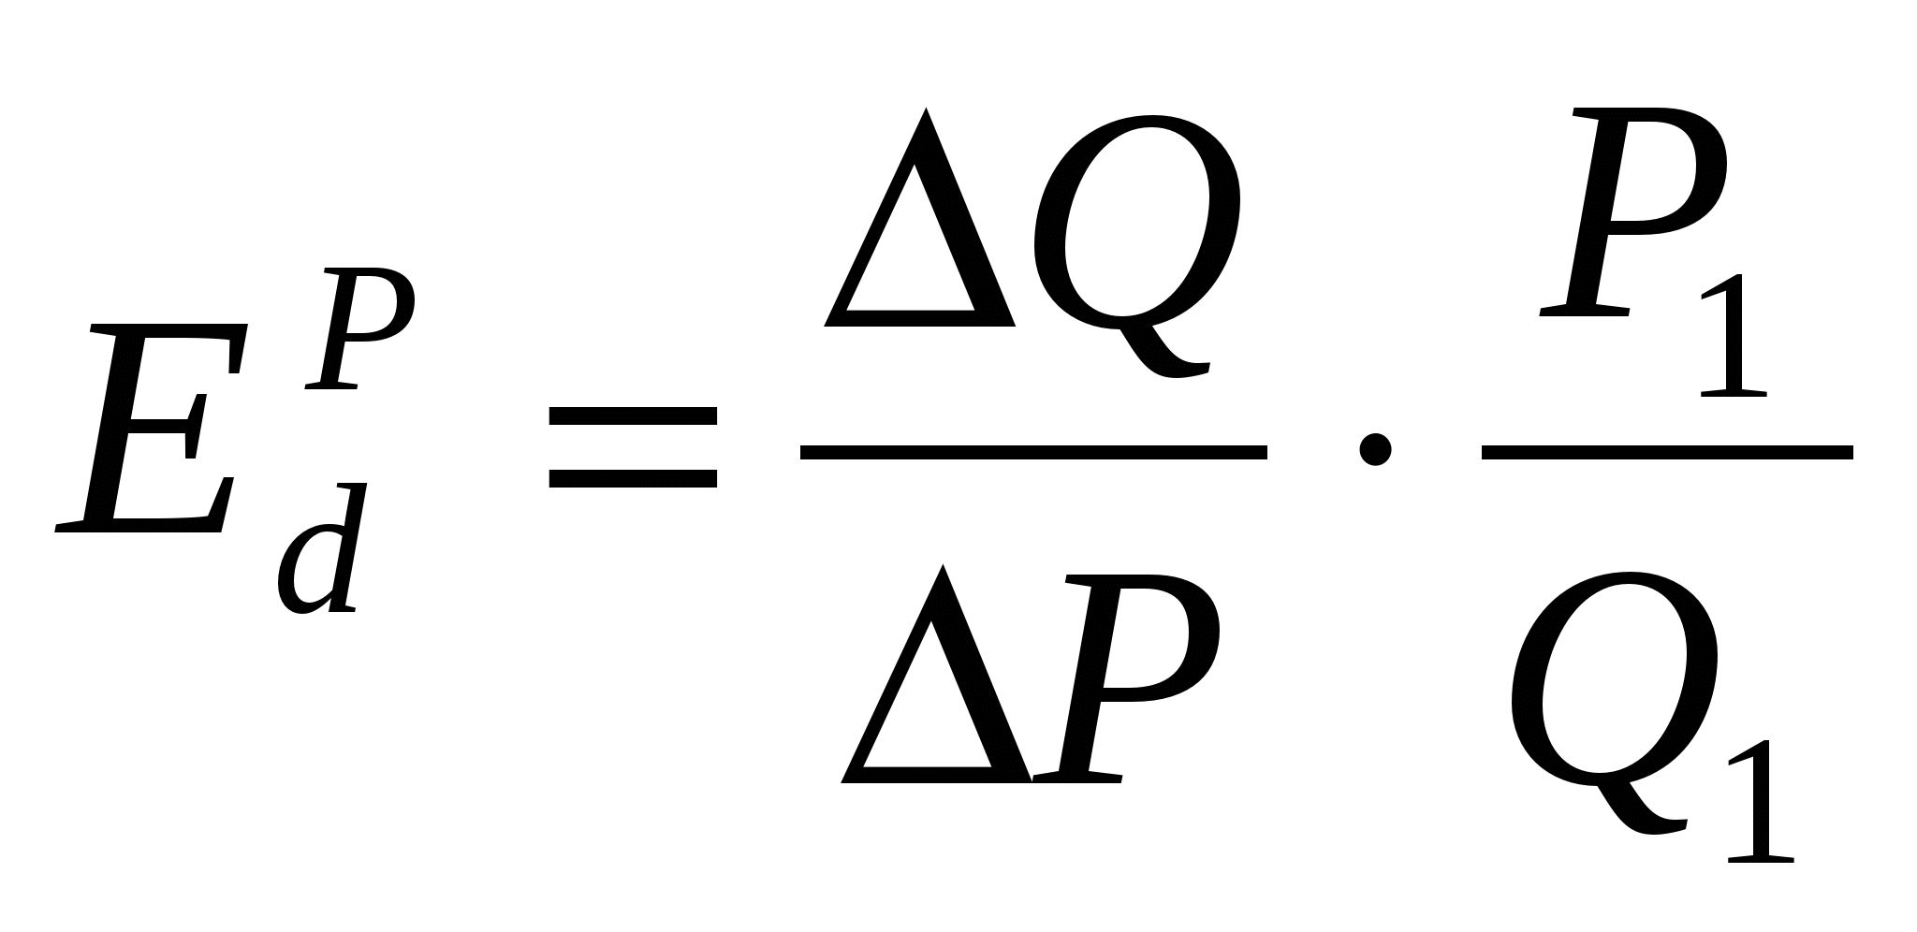
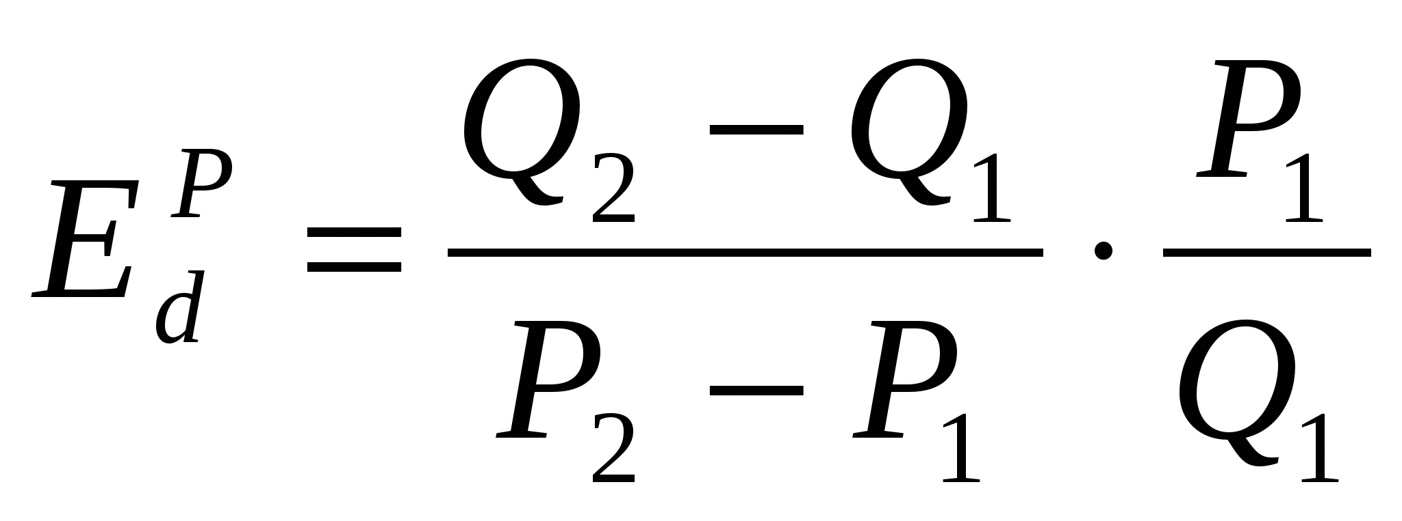
Точечная эластичность –
- точный способ измерения эластичности – рассчитывается в случаях незначительных изменений цены (обычно до 5%) или в задачах с четко заданными, непрерывными функциями спроса:
или, в развернутом виде
где ΔQ = Q₂ – Q₁ разница между текущим и первоначальным объемом спроса; ΔP = P₂ – P₁
разница между текущей и первоначальной ценой.
Тема 8

Slide 7
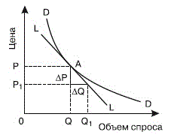
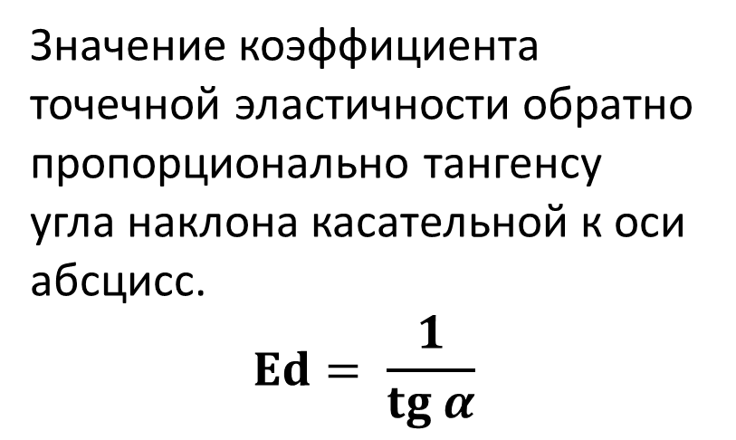
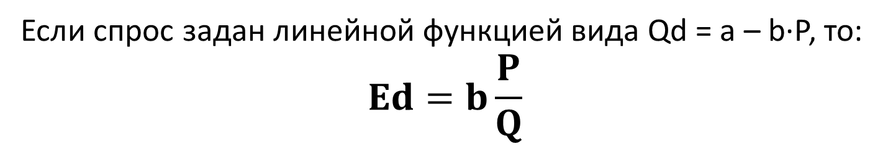
Точечная эластичность
измеряется в одной точке кривой спроса и может быть определена, если провести касательную к кривой спроса.
Значение коэффициента точечной эластичности обратно пропорционально тангенсу угла наклона касательной к оси абсцисс.
$$Ed= \frac{1}{tg α}$$
α
Если спрос задан линейной функцией вида Qd = а – b∙Р, то:
$$Ed=b\frac{P}{Q}$$
Тема 8

Slide 8
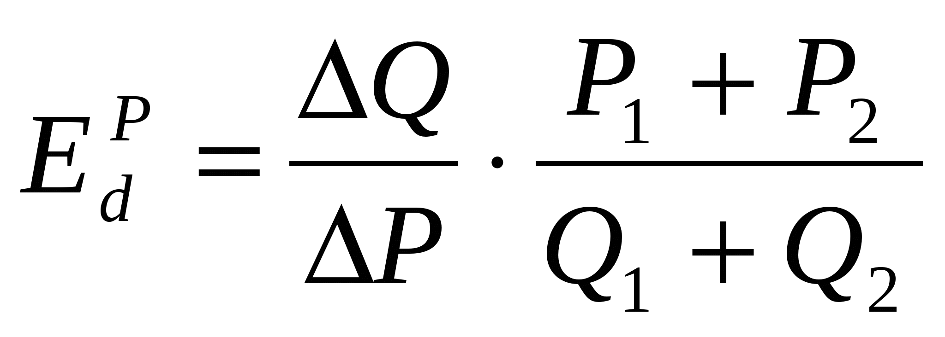
Дуговая эластичность –
- способ примерной (ориентировочной) оценки степени реакции спроса на изменения цены, который используется в случаях с относительно большими изменениями цен (более 5%), а также, если в задаче недостаточно данных.
где ΔQ = Q₂ – Q₁ разница между текущим и первоначальным объемом спроса; ΔP = P₂ – P₁
разница между текущей и первоначальной ценой.
Тема 8

Slide 9
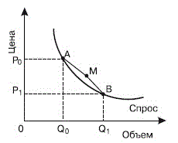
Дуговая эластичность
графически определяется как средняя эластичность, или эластичность в середине хорды, соединяющей две точки на кривой:
Коэффициент дуговой эластичности лежит между двумя показателями точечной эластичности для низкой и высокой цен, но не всегда посередине. Погрешность в расчетах будет тем больше, чем более вогнутой к началу координат является дуга АВ.
Тема 8

Slide 10
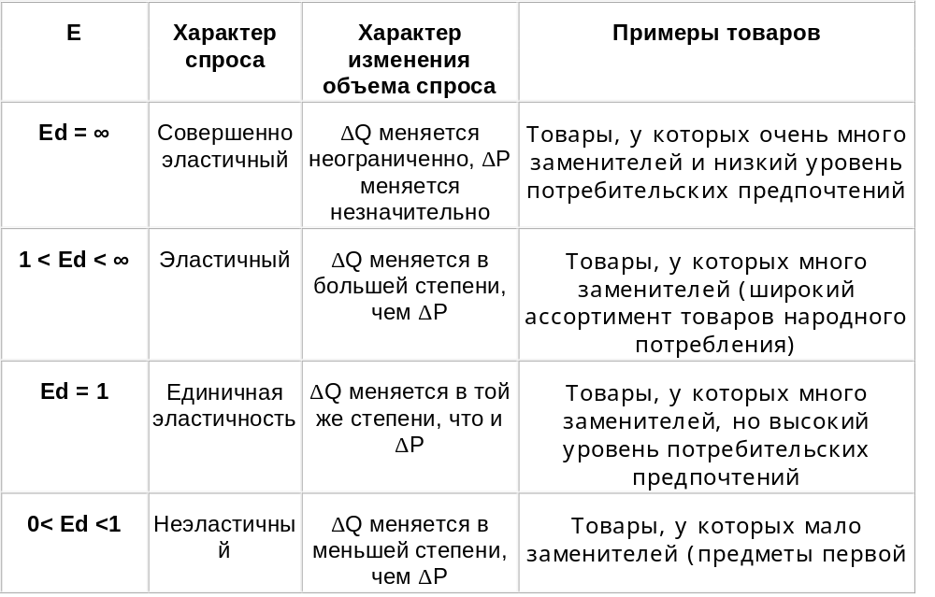
Оценка эластичности спроса
Тема 8

Slide 11
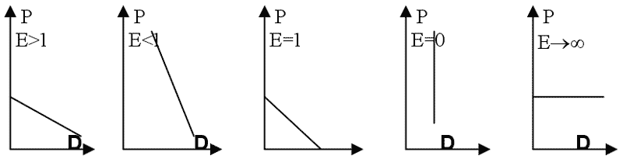
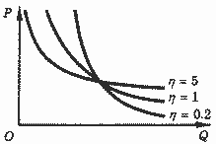
Оценка эластичности (графики)
при условии, что системы координат одинаковы
Пример построения кривых спроса с разной эластичностью:
Тема 8

Slide 12
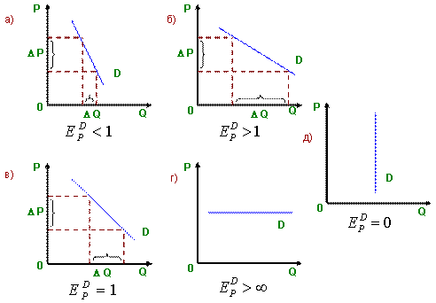
Оценка эластичности (графики) 2
при условии, что системы координат одинаковы
Тема 8

Slide 13
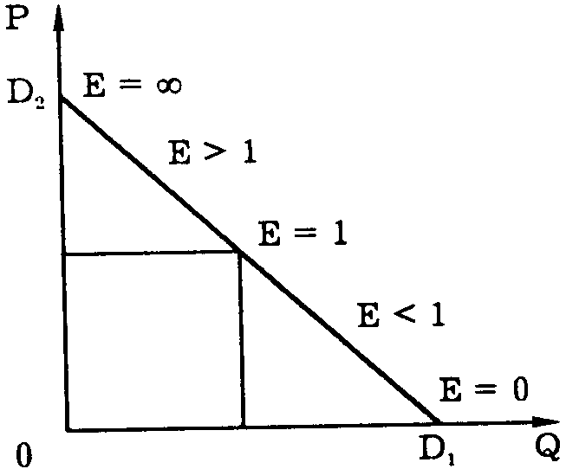
Эластичность в случае линейной функции спроса
В каждой точке наклон линии спроса будет одинаковым, а значение эластичности – разным. Чем меньше цена, тем менее эластичным становится спрос.
Тема 8

Slide 14
Ценовая эластичность спроса на товар тем выше, чем:
больше заменителей имеет данный товар;
выше доля расходов на приобретение товара в общем объеме доходов потребителя;
более длительный период берется к рассмотрению;
менее насущной является потребность, удовлетворяемая данным товаром;
более удовлетворенным является человек от потребления данного товара;
менее выражены потребительские предпочтения данному товару;
меньше доход потребителя;
меньше абсолютное значение цены на товар в денежном выражении;
больше существует ограничений в доступе к товару.
Тема 8

Slide 15
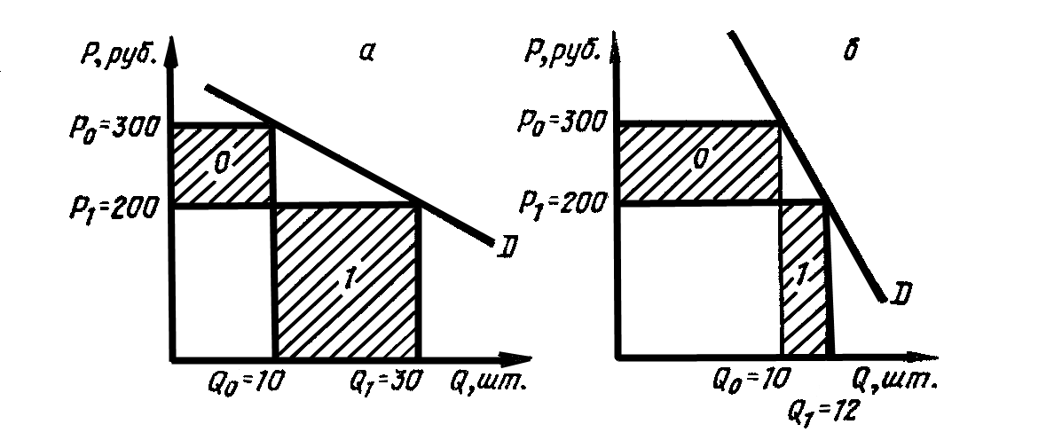
Влияние ценовой эластичности спроса на выручку
Выручка производителя (Total Revenue) = цена (Рrice) ∙ количество (Quantity)
TR = P ∙ Q
Следовательно, изменение цены и количества покупаемого товара напрямую влияет на выручку. Как изменится выручка при изменении цены, зависит от характера эластичности спроса.
а) при эластичном спросе б) при неэластичном спросе
Тема 8

Slide 16
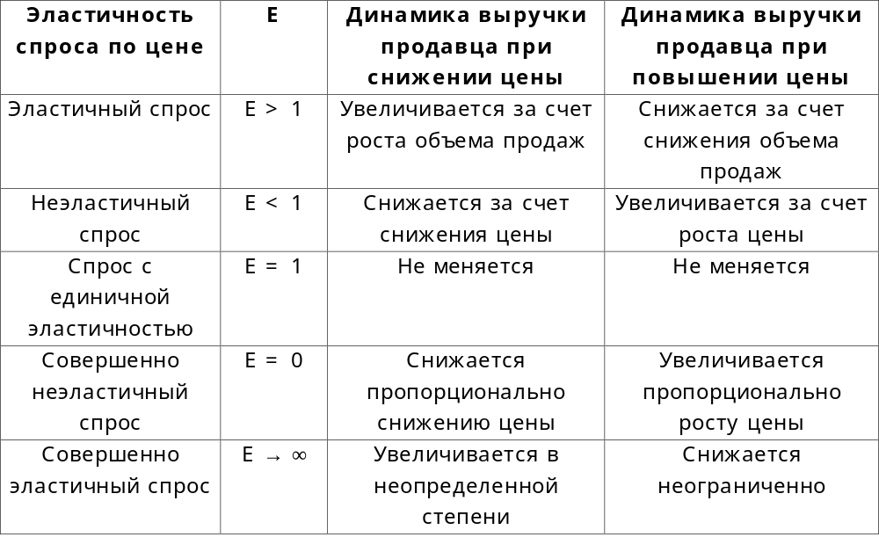
Влияние ценовой эластичности спроса на выручку 2
Тема 8

Slide 17
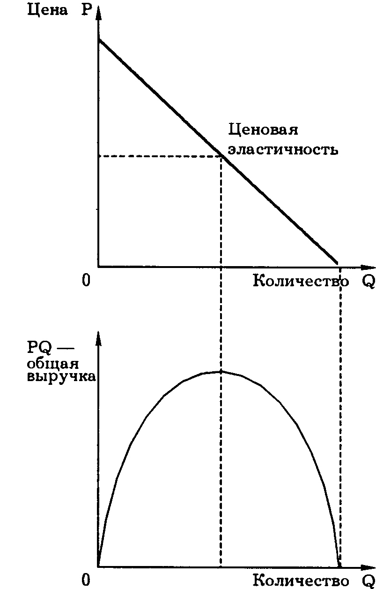
Зависимость динамики выручки от участка графика спроса
Е > 1
= 1
Е < 1
TR = max
TR ↑
TR ↓
Тема 8

Slide 18
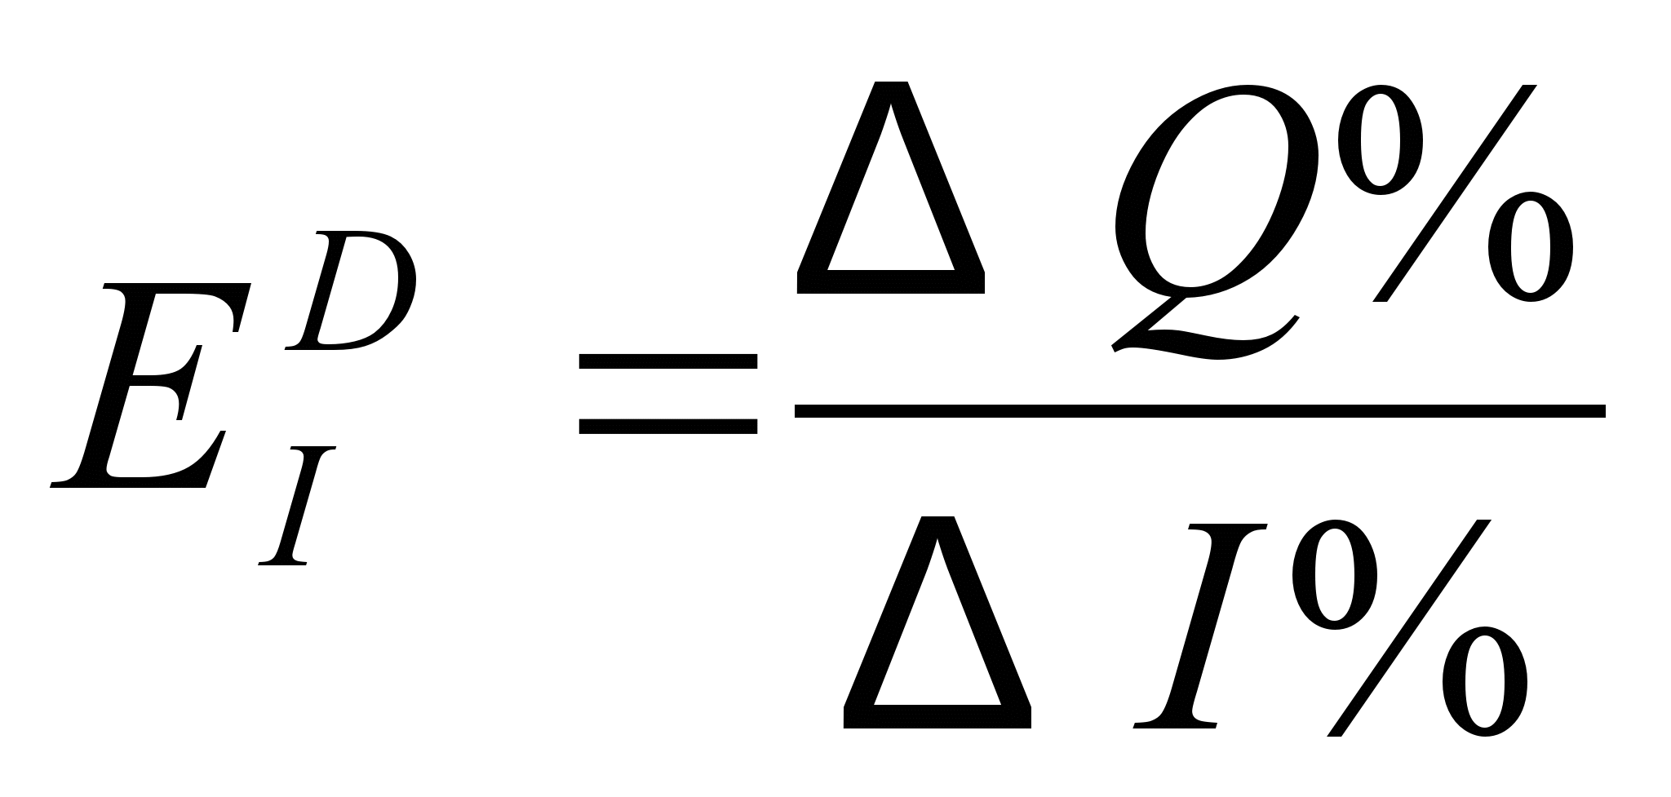
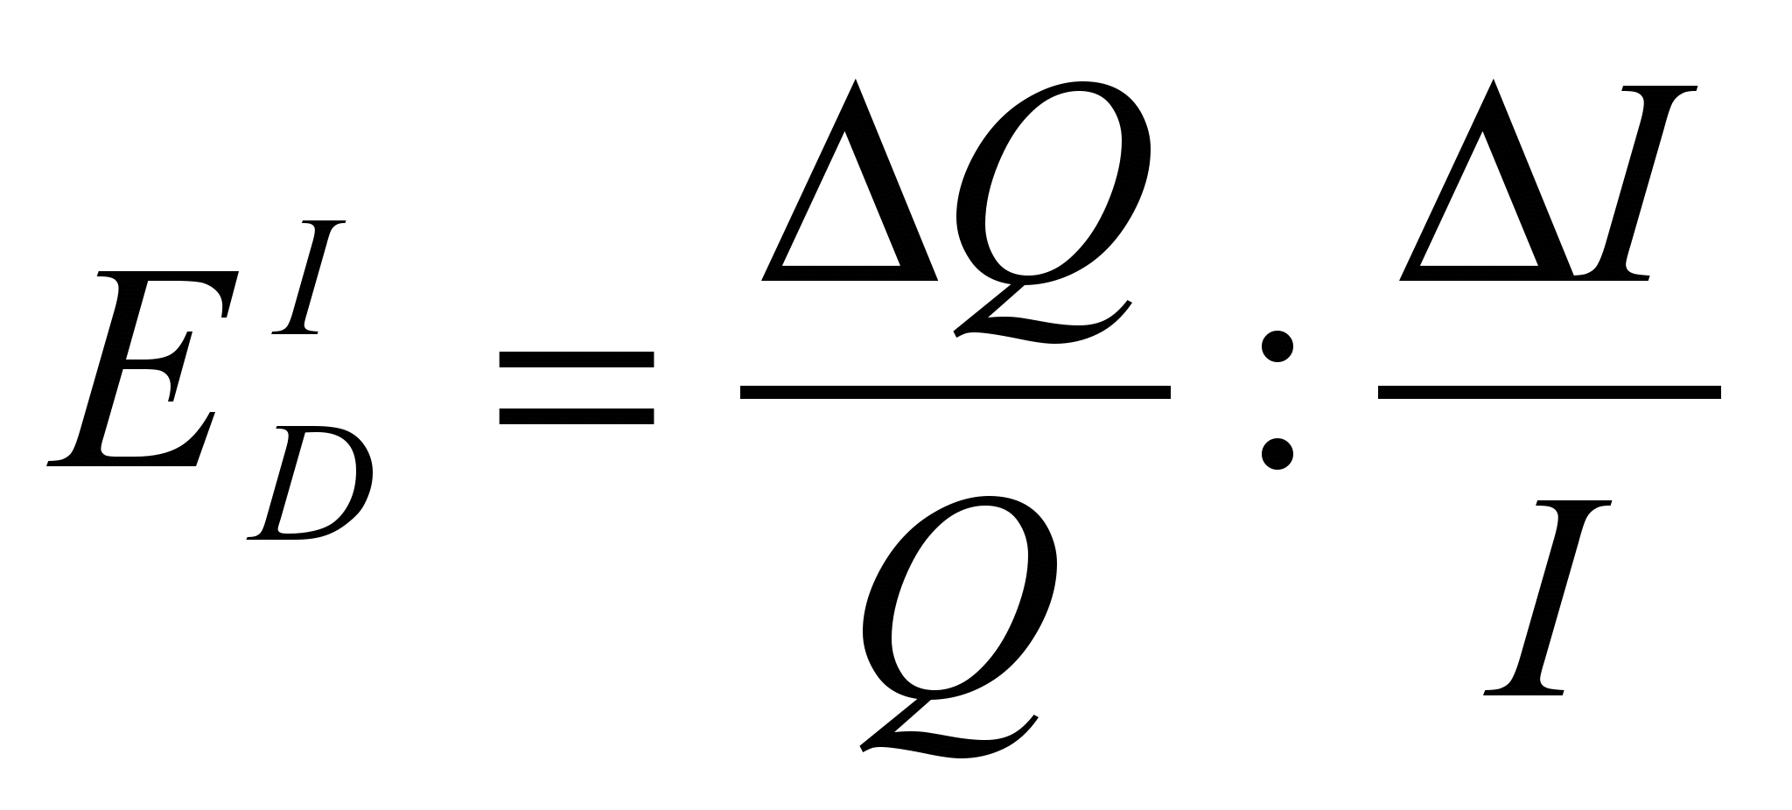
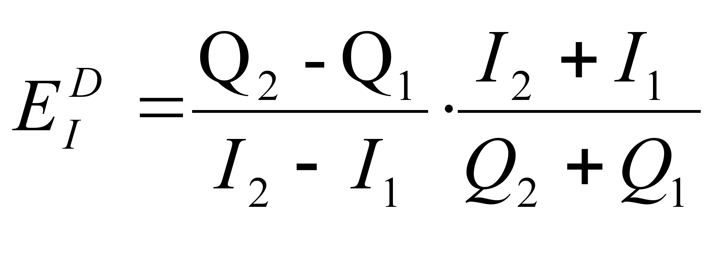
Эластичность спроса по доходу –
- мера реакции спроса на изменение дохода. Измеряется коэффициентом эластичности по доходу:
или, в абсолютных единицах
Формула коэффициента эластичности по доходу способом дуговой эластичности:
ΔI = I₂ – I₁ – разница между текущим и первоначальным уровнем дохода потребителя.
Тема 8

Slide 19
Классификация товаров в зависимости от эластичности спроса по доходу
I. Нормальные товары – товары, спрос на которые увеличивается при росте дохода
Группа товаров | Характер зависимости | Примеры товаров
1.1 Нормальные товары с неэластичным спросом по доходу | 0 > Ед > 1. При росте дохода спрос увеличивается медленнее, чем растет доход. Как правило, рост спроса ограничен естественными потребностями человека | Товары первой необходимости: продукты питания, верхняя одежда и обувь, необходимые предметы домашнего обихода, бытовые услуги
1.2 Нормальные товары с эластичным спросом по доходу | Ед >= 1. При росте дохода спрос увеличивается так же, либо быстрее, чем растет доход. Рост спроса ограничен только пределом роста доходов | Товары роскоши (для красивой жизни): недвижимость, автомобили, мебель, одежда, книги, бытовая техника, путешествия, т.п.
1.3 Нормальные особые товары | Ед = 0. При росте дохода спрос не увеличивается. Как правило, это товары, спрос на которые обусловлен не желанием потребления, а жизненной необходимостью | Товары, которые нужны в строго определенном количестве и по необходимости (питьевая вода, соль, спички, лекарства, другое)
Тема 8

Slide 20
Классификация товаров в зависимости от эластичности спроса по доходу 2
II. Низкокачественные товары – товары, спрос на которые уменьшается при росте дохода
Группа товаров | Характер зависимости | Примеры товаров
1.1 Третьесортные товары с неэластичным спросом по доходу | -1 > Ед > 0. Спрос уменьшается медленнее, чем растет доход | Третьесортные товары первой необходимости: сублимированная лапша, маргарин, дешевая одежда и обувь
1.2 Низкокачественные товары с эластичным спросом по доходу | Ед < -1. Спрос уменьшается быстрее, чем растет доход | Низкокачественные товары, которым трудно найти замену. Так называемые товары Гиффена
Тема 8

Slide 21
Товары Гиффена –
- особые товары активного спроса, объем спроса на которые увеличивается при повышении цены.
Впервые явление роста объема спроса при росте цены отмечено Р. Гиффеном в конце XIX в. Долгое время данное явление считалось парадоксом, исключением из закона спроса: при каждом повышении цен на сравнительно дешёвые, но ежедневно необходимые продукты питания спрос на них не уменьшается, а возрастает.
Современная экономическая теория рассматривает трехмерную модель спроса, в которой при построении кривой спроса учитывает зависимость поведения потребителя от его дохода.
Тема 8

Slide 22
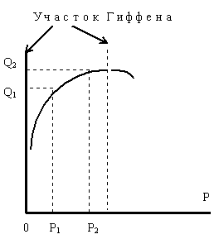
Товары Гиффена
Современная интерпретация «парадокса Гиффена»: потребители с невысокими доходами при повышении цен на необходимые товары активного будут увеличивать объёмы потребления товара. При достижении некоторого предела (Q2) объём покупок начнет падать в соответствии с классическим законом спроса.
Таким образом, к товарам Гиффена можно отнести многие товары «низшего порядка», которым практически нельзя найти замену: крупы, картофель, хлеб, искусственные жиры, синтетическую одежду, дешёвые овощи и т.п.
Тема 8

Slide 23
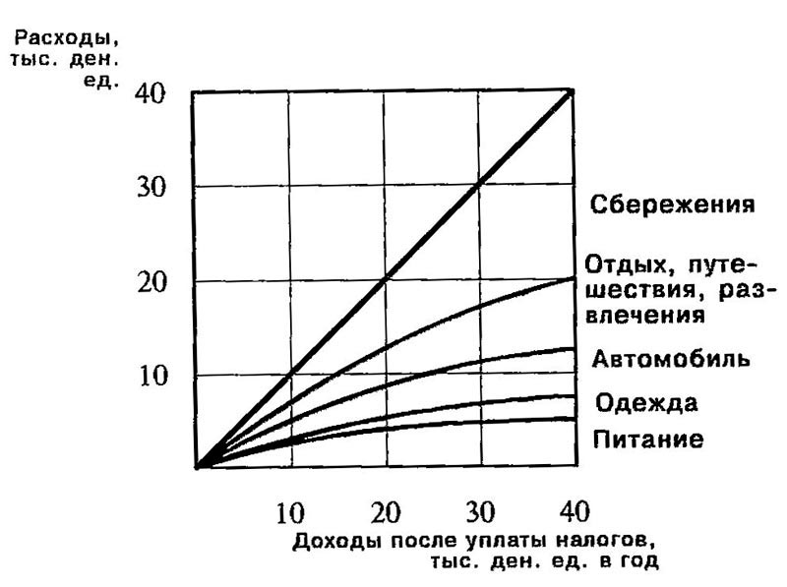
Закон Энгеля –
- экономическая закономерность, согласно которой поведение потребителей зависит от размера получаемого ими дохода, и по мере роста доходов потребление населением различных благ возрастает непропорционально.
В частности:
расходы на питание и другие товары первой необходимости возрастают в меньшей степени, чем расходы на предметы роскоши, комфорта, путешествия или сбережения;
увеличиваются доли сбережений и потребления высококачественных товаров и услуг при сокращении низкокачественных.
Тема 8

Slide 24
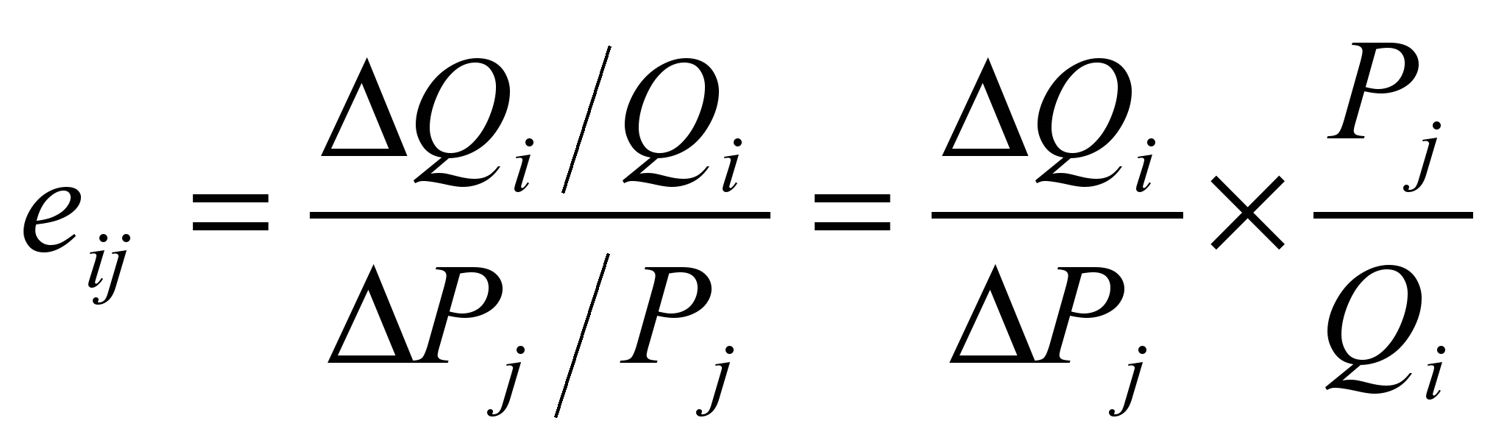
Перекрестная эластичность –
- мера реакции спроса на один товар в результате изменения цены на другой товар. Коэффициент перекрестной эластичности показывает, насколько % изменится спрос на один товар (например, i) при изменении цены другого товара (j) на 1%.
Перекрестная эластичность показывает взаимозависимость товаров, которая может выражаться в заменяемости товаров или их дополняемости.
Тема 8

Slide 25
Перекрестная эластичность
проявляется следующим образом:
если Еij > 0, то товары i и j являются взаимозаменяемыми, т.к. повышение цены на один товар ведет к повышению спроса на другой товар;
если Еij < 0, то товары i и j являются дополняемыми, т.к. повышение цены на один товар ведет к снижению спроса на другой товар;
если Еij = 0, то товары i и j являются независимыми, т.е. изменение цены одного товара не влияет на изменение спроса на другой товар;
если Еij → ∞, то товары абсолютно заменяемы (совершенные субституты);
если Еij → -∞, то товары абсолютно дополняемы (совершенные комплементы).
Тема 8

Slide 26
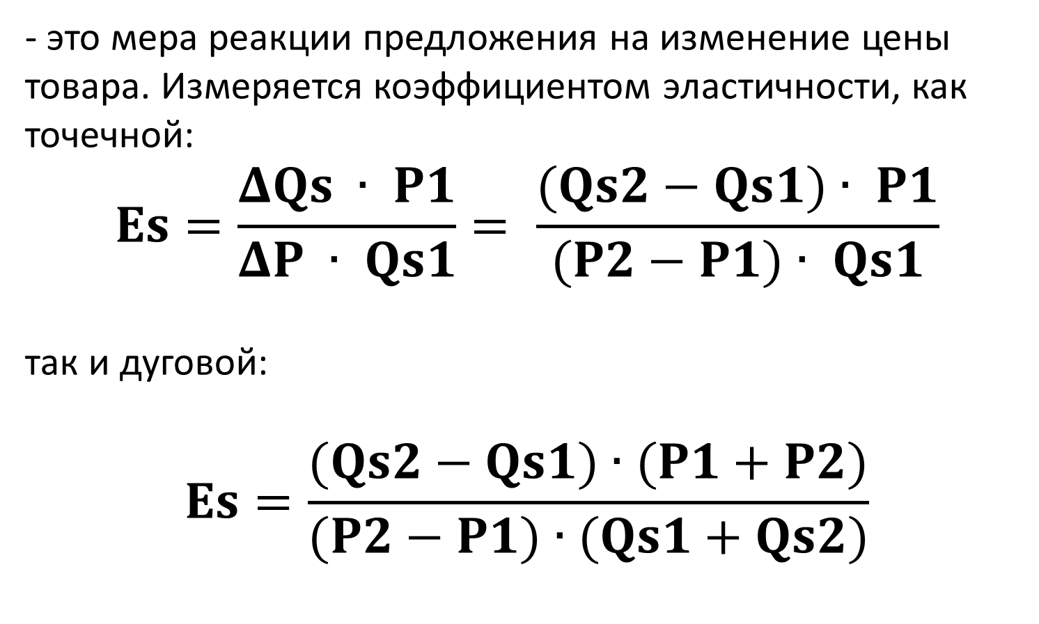
Эластичность предложения –
- это мера реакции предложения на изменение цены товара. Измеряется коэффициентом эластичности, как точечной:
$$Es=\frac{ΔQs ∙ P1}{ΔP ∙ Qs1}= \frac{(Qs2−Qs1)∙ P1}{(P2−P1)∙ Qs1}$$
так и дуговой:
$$Es=\frac{(Qs2−Qs1)∙(P1+P2)}{(P2−P1)∙(Qs1+Qs2)}$$
Тема 8

Slide 27
Эластичность предложения
Коэффициент ценовой эластичности предложения показывает, насколько процентов изменится объем предложения при изменении цены на 1%.
Коэффициент эластичности предложения является положительной величиной, т.к. между Р и Qs прямая зависимость.
Тема 8

Slide 28
Оценка эластичности предложения
Es | Характер предложения | Характер изменения предложения
Es > 1 | Эластичное | ΔQs меняется в большей степени, чем ΔР
Es < 1 | Неэластичное | ΔQs меняется в меньшей степени, чем ΔР
Es = 1 | Единичной эластичности | ΔQs меняется в той же степени, что и ΔР
Es = 0 | Абсолютно неэластичное | ΔQs не меняется
Es → ∞ | Абсолютно эластичное | ΔQs меняется в неограниченной степени
Тема 8

Slide 29
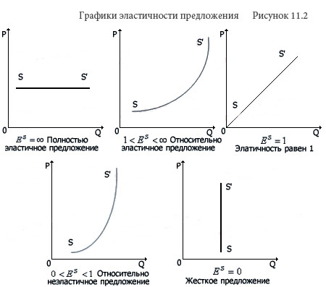
Оценка эластичности предложения (графики)
Тема 8

Slide 30
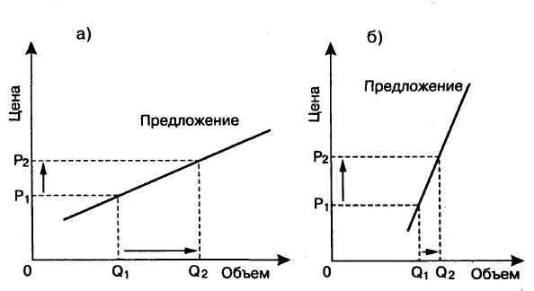
Эластичное (а) и неэластичное (б) предложение (графики) :
различная степень реакции на изменение цены
Тема 8

Slide 31
Эластичность предложения тем выше, чем:
выше мобильность ресурсов;
больше издержки производства;
меньше масштабы производства (масштабы задействованной производственной базы);
лучше используемые технологии, а именно: больше гибкость и мобильность производственных линий;
больше временной период.
Тема 8

Slide 32
Фактор времени и эластичность предложения
Значение фактора времени объясняется отставанием реагирования предложения на изменение цены (спроса). По способности производителя приспосабливаться к новым ценам, реагировать на увеличение рыночного спроса выделяют три периода:
мгновенный: нет времени, чтобы изменить предложение (предложение абсолютно неэластично);
краткосрочный: производители увеличивают объем предложения, используя резервы в рамках имеющихся производственных мощностей (эластичность предложения становится положительной);
долгосрочный: производители могут существенно изменить объем предложения путем реструктуризации производственных мощностей (эластичность стремится к бесконечности).
Тема 8

Slide 33
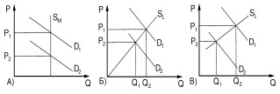
Фактор времени и эластичность предложения (графики)
Мгновенный период: Краткосрочный период Долгосрочный период
Es = 0 Es > 0 Es > 1
Тема 8

Slide 34
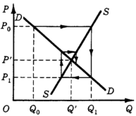
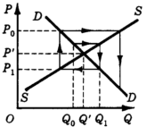
Эластичность и устойчивость равновесия
Наклоны графиков спроса и предложения отражают различную степень реакции потребителей и производителей на изменение одних и тех же цен, что сказывается на устойчивости равновесия.
Устойчивое равновесие: спрос более эластичен, чем предложение
Неустойчивое равновесие: спрос менее эластичен, чем предложение
Тема 8

Slide 35
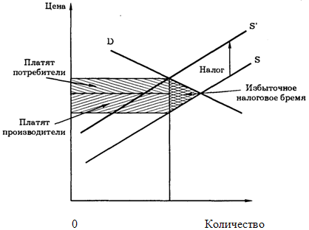
Эластичность и распределение налогового бремени
Изменение параметров равновесия в результате налогообложения, а также величина налогового бремени потребителей и производителей зависит от степени эластичности спроса и предложения, что отражается в наклонах их графиков.
Возможны несколько случаев в распределении налогового бремени.
Тема 8

Slide 36
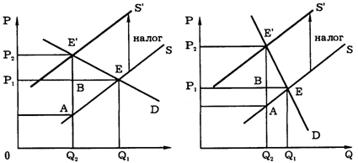
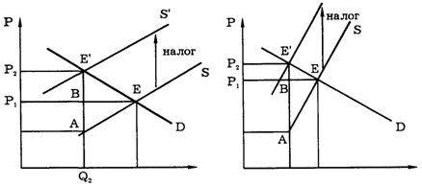
Эластичность и распределение налогового бремени: варианты
Чем более эластичен спрос, тем меньше налоговое бремя потребителей.
Pa
Pa
Эластичный спрос Неэластичный спрос
Чем менее эластично предложение, тем больше налоговое бремя производителей.
Эластичное предложение Неэластичное предложение
Тема 8

